Slide 1
第4章 贪心算法
Notes:
欢迎辞

Slide 2
学习要点
理解贪心算法的概念。
掌握贪心算法的基本要素
  （1）最优子结构性质
  （2）贪心选择性质
理解贪心算法与动态规划算法的差异
理解贪心算法的一般理论
通过应用范例学习贪心设计策略
（1）活动安排问题；
（2）最优装载问题；
（3）哈夫曼编码；
（4）单源最短路径；
（5）最小生成树；
（6）多机调度问题。

Slide 3
顾名思义，贪心算法总是作出在当前看来最好的选择。也就是说贪心算法并不从整体最优考虑，它所作出的选择只是在某种意义上的局部最优选择。当然，希望贪心算法得到的最终结果也是整体最优的。虽然贪心算法不能对所有问题都得到整体最优解，但对许多问题它能产生整体最优解。如单源最短路经问题，最小生成树问题等。在一些情况下，即使贪心算法不能得到整体最优解，其最终结果却是最优解的很好近似。

Slide 4
4.1 活动安排问题
活动安排问题就是要在所给的活动集合中选出最大的相容活动子集合，是可以用贪心算法有效求解的很好例子。该问题要求高效地安排一系列争用某一公共资源的活动。贪心算法提供了一个简单、漂亮的方法使得尽可能多的活动能兼容地使用公共资源。

Slide 5
4.1 活动安排问题
设有n个活动的集合E={1,2,…,n}，其中每个活动都要求使用同一资源，如演讲会场等，而在同一时间内只有一个活动能使用这一资源。每个活动i都有一个要求使用该资源的起始时间si和一个结束时间fi,且si <fi 。如果选择了活动i，则它在半开时间区间[si, fi)内占用资源。若区间[si, fi)与区间[sj, fj)不相交，则称活动i与活动j是相容的。也就是说，当si≥fj或sj≥fi时，活动i与活动j相容。

Slide 6
4.1 活动安排问题
下面给出解活动安排问题的贪心算法GreedySelector
template<class Type>
void GreedySelector(int n, Type s[], Type f[], bool A[])
{
A[1]=true;
int j=1;
for (int i=2;i<=n;i++) {
if (s[i]>=f[j]) { A[i]=true; j=i; }
else A[i]=false;
}
}
各活动的起始时间和结束时间存储于数组s和f中且按结束时间的非减序排列

Slide 7
4.1 活动安排问题
由于输入的活动以其完成时间的非减序排列，所以算法greedySelector每次总是选择具有最早完成时间的相容活动加入集合A中。直观上，按这种方法选择相容活动为未安排活动留下尽可能多的时间。也就是说，该算法的贪心选择的意义是使剩余的可安排时间段极大化，以便安排尽可能多的相容活动。
算法greedySelector的效率极高。当输入的活动已按结束时间的非减序排列，算法只需O(n)的时间安排n个活动，使最多的活动能相容地使用公共资源。如果所给出的活动未按非减序排列，可以用O(nlogn)的时间重排。

Slide 8
4.1 活动安排问题
例：设待安排的11个活动的开始时间和结束时间按结束时间的非减序排列如下：
i | 1 | 2 | 3 | 4 | 5 | 6 | 7 | 8 | 9 | 10 | 11
S[i] | 1 | 3 | 0 | 5 | 3 | 5 | 6 | 8 | 8 | 2 | 12
f[i] | 4 | 5 | 6 | 7 | 8 | 9 | 10 | 11 | 12 | 13 | 14

Slide 9

4.1 活动安排问题
算法greedySelector 的计算过程如左图所示。图中每行相应于算法的一次迭代。阴影长条表示的活动是已选入集合A的活动，而空白长条表示的活动是当前正在检查相容性的活动。

Slide 10
4.1 活动安排问题
例：设待安排的11个活动的开始时间和结束时间按结束时间的非减序排列如下：
i | 1 | 2 | 3 | 4 | 5 | 6 | 7 | 8 | 9 | 10 | 11
S[i] | 1 | 3 | 0 | 5 | 3 | 5 | 6 | 8 | 8 | 2 | 12
f[i] | 4 | 5 | 6 | 7 | 8 | 9 | 10 | 11 | 12 | 13 | 14
若被检查的活动i的开始时间Si小于最近选择的活动j的结束时间fi，则不选择活动i，否则选择活动i加入集合A中。

Slide 11
4.1 活动安排问题
贪心算法并不总能求得问题的整体最优解。但对于活动安排问题，贪心算法greedySelector却总能求得的整体最优解，即它最终所确定的相容活动集合A的规模最大。这个结论可以用数学归纳法证明。将活动按结束时间非减序排列。
  1.存在最优解包含贪心选择的活动1。否则，
  若最优解A第一个活动是k>1，则B=A-{k}∪{1}也是最优解。
  2.最优子结构：A‘=A-{1}是活动安排问题E‘=｛i∈E:si≥f1}的最优解。反证法：若B’是E‘的更优解则B=B’∪{1}是原问题的更优解，矛盾。

Slide 12
4.2 贪心算法的基本要素
本节着重讨论可以用贪心算法求解的问题的一般特征。
对于一个具体的问题，怎么知道是否可用贪心算法解此问题，以及能否得到问题的最优解呢?这个问题很难给予肯定的回答。
但是，从许多可以用贪心算法求解的问题中看到这类问题一般具有2个重要的性质：贪心选择性质和最优子结构性质。

Slide 13
4.2 贪心算法的基本要素
1、贪心选择性质
所谓贪心选择性质是指所求问题的整体最优解可以通过一系列局部最优的选择，即贪心选择来达到。这是贪心算法可行的第一个基本要素，也是贪心算法与动态规划算法的主要区别。
动态规划算法通常以自底向上的方式解各子问题，而贪心算法则通常以自顶向下的方式进行，以迭代的方式作出相继的贪心选择，每作一次贪心选择就将所求问题简化为规模更小的子问题。
对于一个具体问题，要确定它是否具有贪心选择性质，必须证明每一步所作的贪心选择最终导致问题的整体最优解。

Slide 14
4.2 贪心算法的基本要素
2、最优子结构性质
当一个问题的最优解包含其子问题的最优解时，称此问题具有最优子结构性质。问题的最优子结构性质是该问题可用动态规划算法或贪心算法求解的关键特征。

Slide 15
4.2 贪心算法的基本要素
3、贪心算法与动态规划算法的差异
贪心算法和动态规划算法都要求问题具有最优子结构性质，这是2类算法的一个共同点。但是，对于具有最优子结构的问题应该选用贪心算法还是动态规划算法求解?是否能用动态规划算法求解的问题也能用贪心算法求解?下面研究2个经典的组合优化问题，并以此说明贪心算法与动态规划算法的主要差别。

Slide 16
4.2 贪心算法的基本要素
0-1背包问题：
给定n种物品和一个背包。物品i的重量是Wi，其价值为Vi，背包的容量为C。应如何选择装入背包的物品，使得装入背包中物品的总价值最大?
在选择装入背包的物品时，对每种物品i只有2种选择，即装入背包或不装入背包。不能将物品i装入背包多次，也不能只装入部分的物品i。

Slide 17
4.2 贪心算法的基本要素
背包问题：
与0-1背包问题类似，所不同的是在选择物品i装入背包时，可以选择物品i的一部分，而不一定要全部装入背包，1≤i≤n。
这2类问题都具有最优子结构性质，极为相似，但背包问题可以用贪心算法求解，而0-1背包问题却不能用贪心算法求解。

Slide 18
4.2 贪心算法的基本要素
用贪心算法解背包问题的基本步骤：
首先计算每种物品单位重量的价值Vi/Wi，然后，依贪心选择策略，将尽可能多的单位重量价值最高的物品装入背包。若将这种物品全部装入背包后，背包内的物品总重量未超过C，则选择单位重量价值次高的物品并尽可能多地装入背包。依此策略一直地进行下去，直到背包装满为止。
具体算法可描述如下页：

Slide 19
4.2 贪心算法的基本要素
void Knapsack(int n,float M,float v[],float w[],float x[])
{
Sort(n,v,w);
int i;
for (i=1;i<=n;i++) x[i]=0;
float c=M;
for (i=1;i<=n;i++)
{
  if (w[i]>c) break;
  x[i]=1;
  c-=w[i];
}
if (i<=n) x[i]=c/w[i]; //最后装入部分物品
}
算法knapsack的主要计算时间在于将各种物品依其单位重量的价值从大到小排序。因此，算法的计算时间上界为
O（nlogn）。
为了证明算法的正确性，还必须证明背包问题具有贪心选择性质。

Slide 20
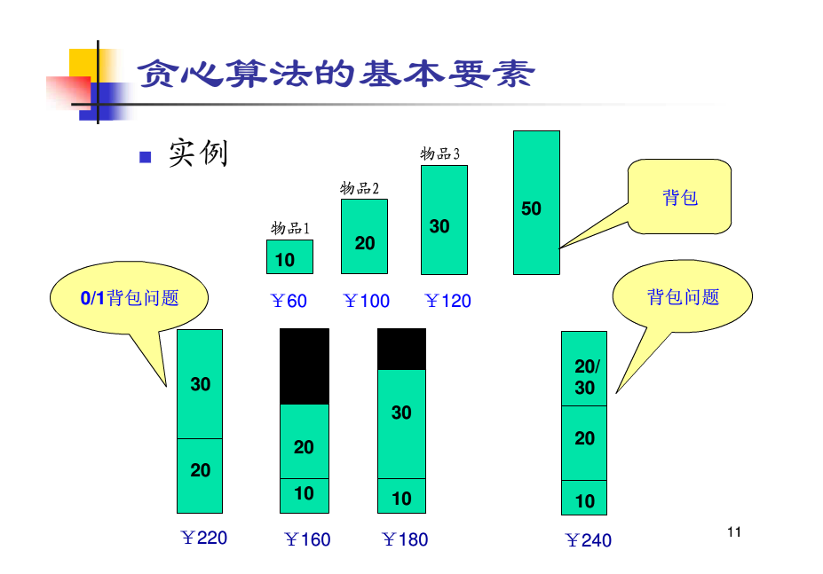

Slide 21
4.2 贪心算法的基本要素
对于0-1背包问题，贪心选择之所以不能得到最优解是因为在这种情况下，它无法保证最终能将背包装满，部分闲置的背包空间使每公斤背包空间的价值降低了。事实上，在考虑0-1背包问题时，应比较选择该物品和不选择该物品所导致的最终方案，然后再作出最好选择。由此就导出许多互相重叠的子问题。这正是该问题可用动态规划算法求解的另一重要特征。
实际上也是如此，动态规划算法的确可以有效地解0-1背包问题。

Slide 22
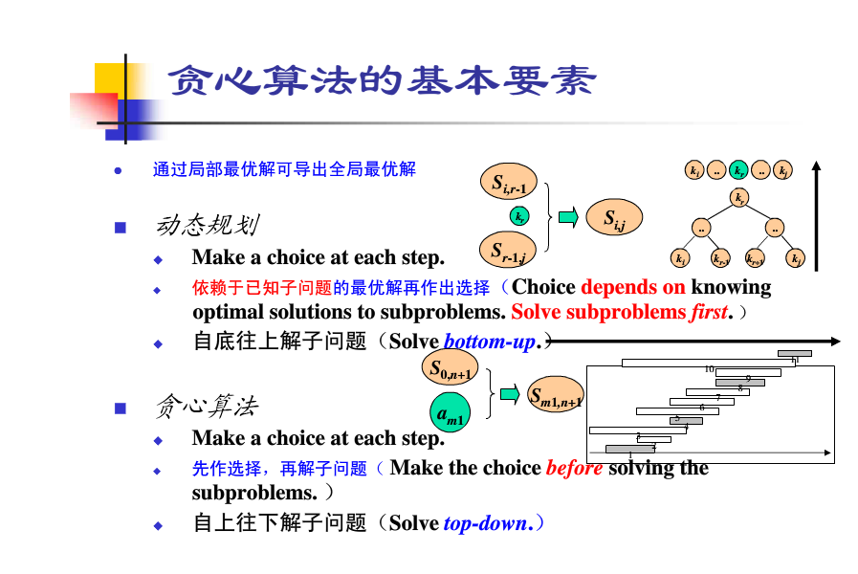

Slide 23
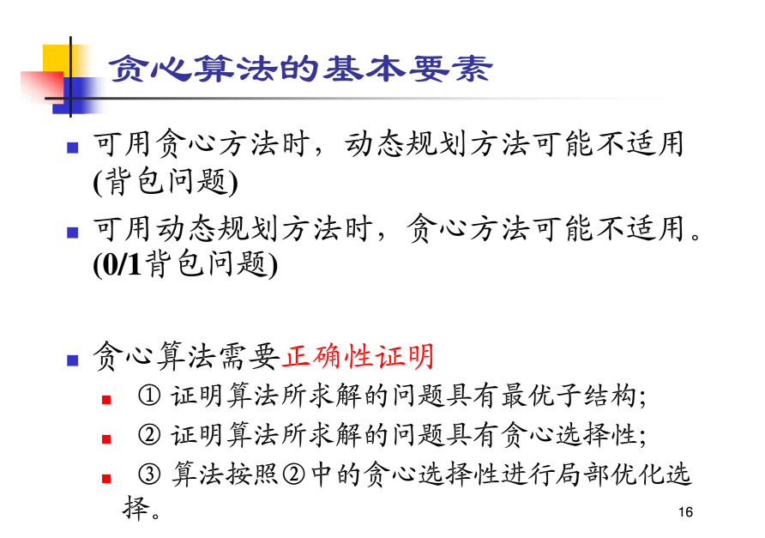

Slide 24
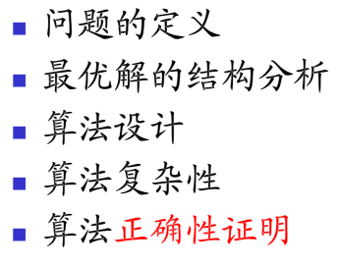
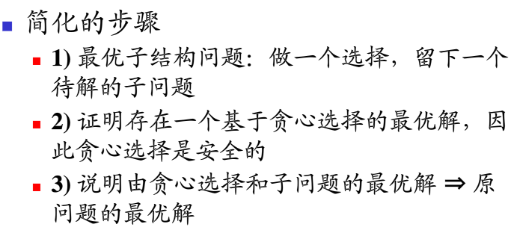
4.2 贪心算法的基本要素
贪心算法的解题步骤

Slide 25
4.3 最优装载
有一批集装箱要装上一艘载重量为c的轮船。其中集装箱i的重量为Wi。最优装载问题要求确定在装载体积不受限制的情况下，将尽可能多的集装箱装上轮船。
1、算法描述
最优装载问题可用贪心算法求解。采用重量最轻者先装的贪心选择策略，可产生最优装载问题的最优解。具体算法描述如下页。

Slide 26
4.3 最优装载
算法loading的主要计算量在于将集装箱依其重量从小到大排序，故算法所需的计算时间为 O(nlogn)。
template<class Type>
void Loading(int x[], Type w[], Type c, int n)
{
int *t = new int [n+1];
Sort(w, t, n); //将所有集装箱按重量排序
for (int i = 1; i <= n; i++) x[i] = 0;
for (int i = 1; i <= n && w[t[i]] <= c; i++)
{ x[t[i]] = 1; c -= w[t[i]]; }
}

Slide 27
4.3 最优装载
1、贪心选择性质
  可以证明最优装载问题具有贪心选择性质。
  即：总是存在一个最优解以贪心选择开始。
  即：最优解包含最轻集装箱w1。
2、最优子结构性质
最优装载问题具有最优子结构性质。即：若{x1,x2,…,xn}是最优解，则{x2,…,xn}是子问题c-w1的最优解。
由最优装载问题的贪心选择性质和最优子结构性质，容易证明算法loading的正确性。

Slide 28
4.4 哈夫曼编码
哈夫曼编码是广泛地用于数据文件压缩的十分有效的编码方法。其压缩率通常在20%～90%之间。哈夫曼编码算法用字符在文件中出现的频率表来建立一个用0，1串表示各字符的最优表示方式。
给出现频率高的字符较短的编码，出现频率较低的字符以较长的编码，可以大大缩短总码长。
1、前缀码
对每一个字符规定一个0,1串作为其代码，并要求任一字符的代码都不是其它字符代码的前缀。这种编码称为前缀码。

Slide 29
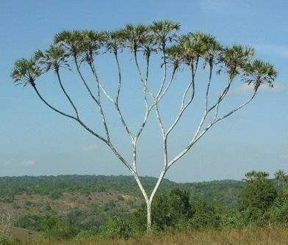

4.4 哈夫曼编码
码长
编码的前缀性质可以使译码方法非常简单。
表示最优前缀码的二叉树总是一棵完全二叉树，即树中任一结点都有2个儿子结点。
平均码长定义为：
使平均码长达到最小的前缀码编码方案称为给定编码字符集C的最优前缀码。
频率
码长

Slide 30
4.4 哈夫曼编码
2、构造哈夫曼编码
哈夫曼提出构造最优前缀码的贪心算法，由此产生的编码方案称为哈夫曼编码。
哈夫曼算法以自底向上的方式构造表示最优前缀码的二叉树T。
算法以|C|个叶结点开始，执行|C|－1次的“合并”运算后产生最终所要求的树T。

Slide 31
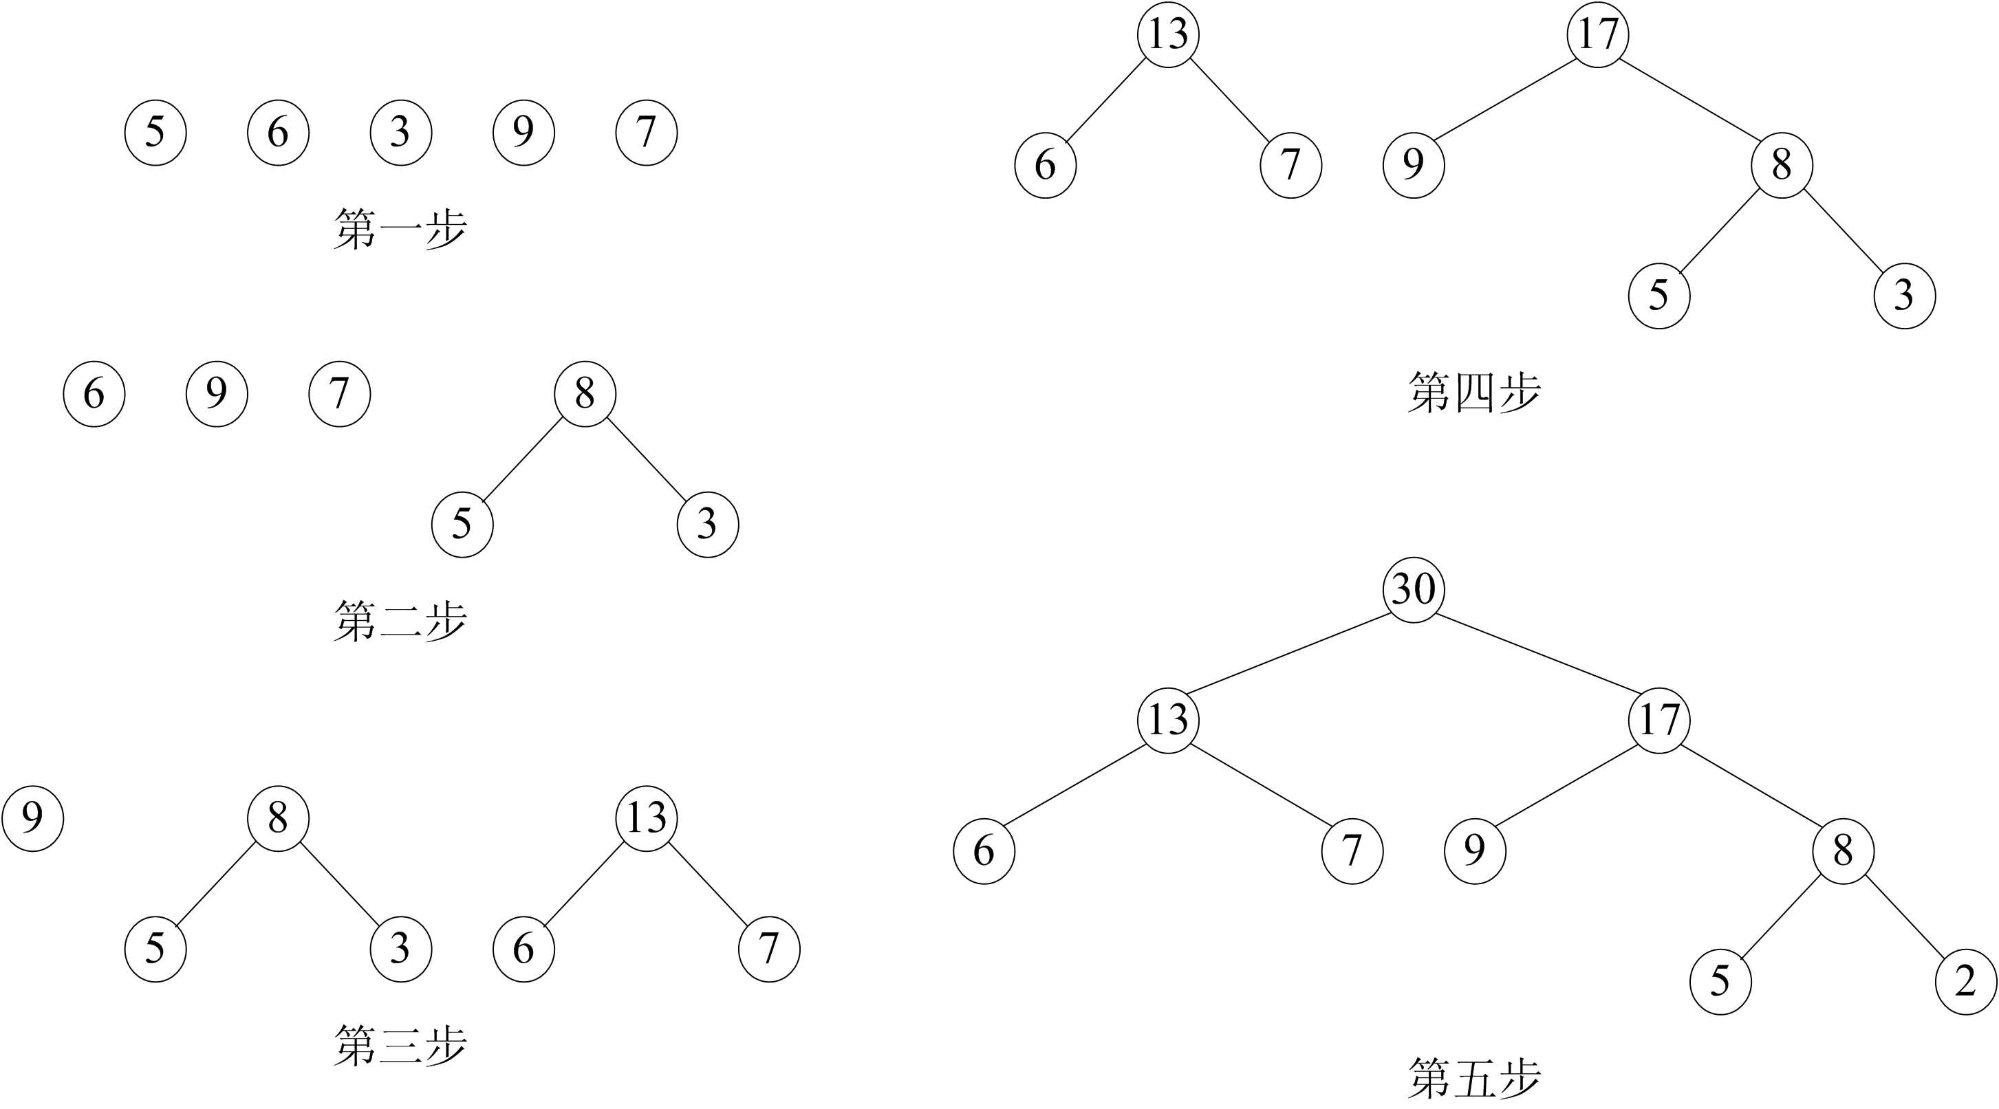
算法设计与分析 >贪心算法 >哈夫曼编码
例如: 下图展示了按权值W={ 5, 6, 2, 9, 7 }构造哈夫曼树的过程。

Slide 32
4.4 哈夫曼编码
在书上给出的算法huffmanTree中，编码字符集中每一字符c的频率是f(c)。以f为键值的优先队列Q用在贪心选择时有效地确定算法当前要合并的2棵具有最小频率的树。一旦2棵具有最小频率的树合并后，产生一棵新的树，其频率为合并的2棵树的频率之和，并将新树插入优先队列Q。经过n－1次的合并后，优先队列中只剩下一棵树，即所要求的树T。
算法huffmanTree用最小堆实现优先队列Q。初始化优先队列需要O(n)计算时间，由于最小堆的removeMin和put运算均需O(logn)时间，n－1次的合并总共需要O(nlogn)计算时间。因此，关于n个字符的哈夫曼算法的计算时间为O(nlogn) 。

Slide 33
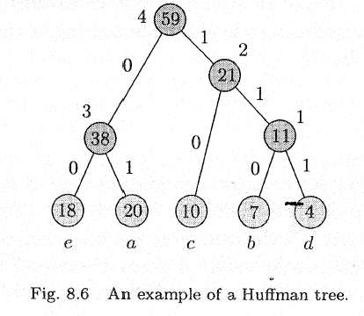
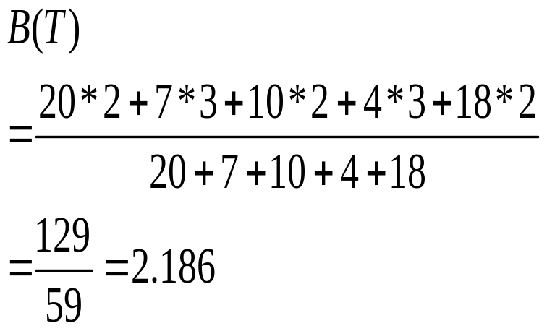
4.4 哈夫曼编码
 | a | b | c | d | e
频率 | 20 | 7 | 10 | 4 | 18
编码 | 01 | 110 | 10 | 111 | 00
平均码长：

Slide 34
4.4 哈夫曼编码
3、哈夫曼算法的正确性
要证明哈夫曼算法的正确性，只要证明最优前缀码问题具有贪心选择性质和最优子结构性质。
(1)贪心选择性质
(2)最优子结构性质（反证法）

Slide 35
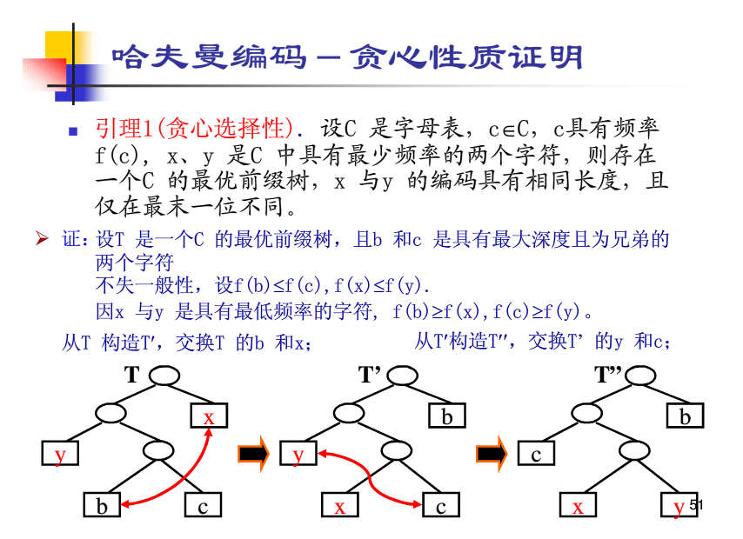

Slide 36
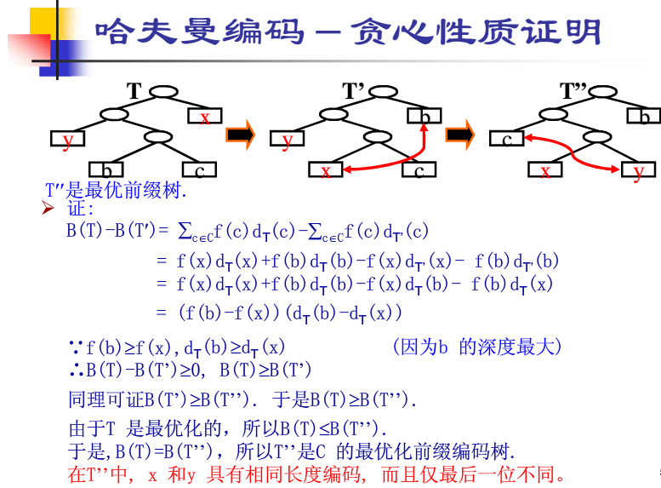

Slide 37
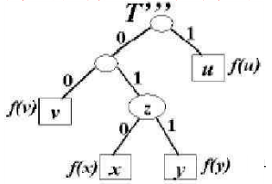
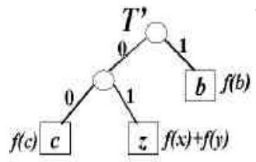
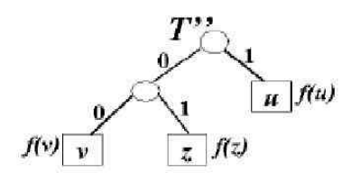
哈夫曼编码
——最优子结构证明
c
B(T)=B(T’)+f(x)+f(y)
V
V
B(T’’’)=B(T’’)+f(x)+f(y)

Slide 38
IBM Research –Ponder This Challenge
What is the minimal number, X, of yes/no questions needed to find the smallest (but more than 1*) divisor of a number between 2 and 166 (inclusive)?
We are asking for the exact answer in two cases:
In the worst case, i.e., what is the smallest number X for which we can guarantee finding it in no more than X questions?
On average, i.e., assuming that the number was chosen in uniform distribution from 2 to 166 and we want to minimize the expected number of questions.
* For example, the smallest divisor of 105 is 3, and of 103 is 103.
You should find the exact divisor without knowing the number and answering "prime" is not a valid.

Slide 39
4.5 单源最短路径
给定带权有向图G =(V,E)，其中每条边的权是非负实数。另外，还给定V中的一个顶点，称为源。现在要计算从源到所有其它各顶点的最短路长度。这里路的长度是指路上各边权之和。这个问题通常称为单源最短路径问题。
1、算法基本思想
Dijkstra算法是解单源最短路径问题的贪心算法。

Slide 40
4.5 单源最短路径
其基本思想是，设置顶点集合S并不断地作贪心选择来扩充这个集合。一个顶点属于集合S当且仅当从源到该顶点的最短路径长度已知。
初始时，S中仅含有源。设u是G的某一个顶点，把从源到u且中间只经过S中顶点的路称为从源到u的特殊路径，并用数组dist记录当前每个顶点所对应的最短特殊路径长度。Dijkstra算法每次从V-S中取出具有最短特殊路长度的顶点u，将u添加到S中，同时对数组dist作必要的修改。一旦S包含了所有V中顶点，dist就记录了从源到所有其它顶点之间的最短路径长度。

Slide 41

4.5 单源最短路径
例如，对右图中的有向图，Dijkstra算法计算从源顶点1到其它顶点间最短路径的过程列在下表中。
Dijkstra算法的迭代过程：
迭代 | S | u | dist[2] | dist[3] | dist[4] | dist[5]
初始 | {1} | - | 10 | maxint | 30 | 100
1 | {1,2} | 2 | 10 | 60 | 30 | 100
2 | {1,2,4} | 4 | 10 | 50 | 30 | 90
3 | {1,2,4,3} | 3 | 10 | 50 | 30 | 60
4 | {1,2,4,3,5} | 5 | 10 | 50 | 30 | 60

Slide 42
4.5 单源最短路径
例如，对右图中的有向图，Dijkstra算法计算从源顶点1到其它顶点间最短路径的过程列在下表中。
Dijkstra算法的迭代过程：
迭代 | S | u | prev[2] | prev[3] | prev[4] | prev[5]
初始 | {1} | - | 1 | 0 | 1 | 1
1 | {1,2} | 2 | 1 | 2 | 1 | 1
2 | {1,2,4} | 4 | 1 | 4 | 1 | 4
3 | {1,2,4,3} | 3 | 1 | 4 | 1 | 3
4 | {1,2,4,3,5} | 5 | 1 | 4 | 1 | 3

Slide 43
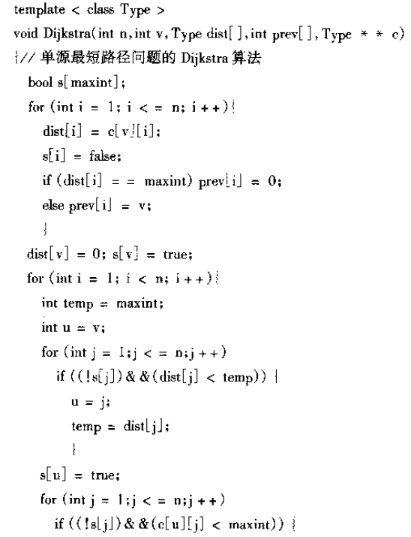
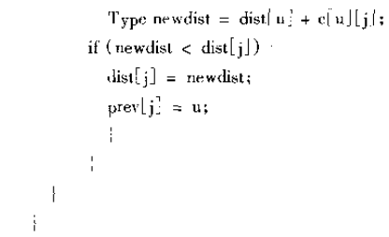
4.5 单源最短路径

Slide 44
4.5 单源最短路径
2
10
30
1
60
3
课堂练习：对右图中的有向图，Dijkstra算法计算从源顶点1到其它顶点间最短路径的过程列在下表中。
40
50
40
20
6
10
4
70
5
90
Dijkstra算法的迭代过程：
迭代 | S | u | dist[2] prev[2] | dist[3] prev[3] | dist[4] prev[4] | dist[5] prev[5] | dist[6] prev[6]
初始 | {1} | -
1
2
3
4
5

Slide 45
4.5 单源最短路径
2
10
30
1
60
3
课堂练习：对右图中的有向图，Dijkstra算法计算从源顶点1到其它顶点间最短路径的过程列在下表中。
40
50
40
20
6
10
4
70
5
90
Dijkstra算法的迭代过程：
迭代 | S | u | dist[2] prev[2] | dist[3] prev[3] | dist[4] prev[4] | dist[5] prev[5] | dist[6] prev[6]
初始 | {1} | -
1
2
3
4
5
迭代 | S | u | dist[2] prev[2] | dist[3] prev[3] | dist[4] prev[4] | dist[5] prev[5] | dist[6] prev[6]
初始 | {1} | - | 10 /1 | 60 /1 | Max /0 | Max /0 | 40 /1
1 | {1,2} | 2 | 10 /1 | 40 /2 | Max /0 | 60 /2 | 40 /1
2 | {1,2,3} | 3 | 10 /1 | 40 /2 | 60 /3 | 60 /2 | 40 /1
3 | {1,2,3,6} | 6 | 10 /1 | 40 /2 | 60 /3 | 60 /2 | 40 /1
4 | {1,2,3,6,4} | 4 | 10 /1 | 40 /2 | 60 /3 | 60 /2 | 40 /1
5 | {1,2,3,6,4,5} | 5 | 10 /1 | 40 /2 | 60 /3 | 60 /2 | 40 /1

Slide 46
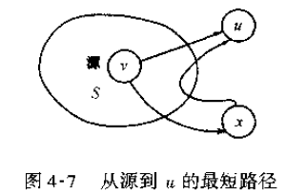
4.5 单源最短路径
2、算法的正确性和计算复杂性
(1)贪心选择性质：从V-S中选择具有最短特殊路径的顶点u得到从源到u的最短路径dist[u]
反证：假设有更短路径v-x-u
dist[x]<=d(v,x)
<=d(v,x)+d(x.u)=d(v,u)
<dist[u]<=dist[x]
边权非负
假设d(v,u)是更短路径
顶点u具有最短特殊路径

Slide 47
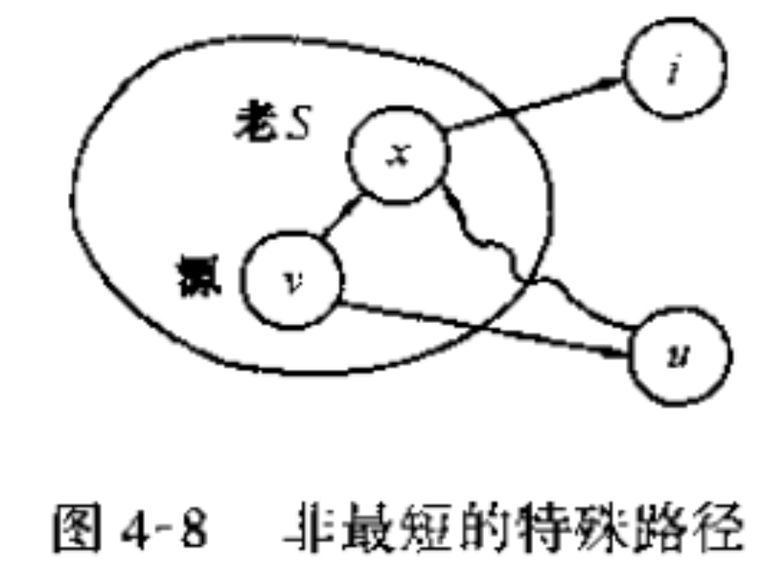
4.5 单源最短路径
2、算法的正确性和计算复杂性
(2)最优子结构性质：算法中确定的dist[u]确实是从源到u的最短特殊路径。
考虑添加u到S后dist[u]的变化：
(a)若出现新路v-u-i
若dist[u]+c[u][i]<dist[i]
则更新dist[i]
(b)若出现新路v-u-x-i
dist[x]<dist[u]+c[u][x]
dist[i]<dist[u]+c[u][x]+c[x][i]
不必更新dist[i]

Slide 48


4.5 单源最短路径
2、算法的正确性和计算复杂性
(1)贪心选择性质
(2)最优子结构性质
(3)计算复杂性
对于具有n个顶点和e条边的带权有向图，如果用带权邻接矩阵表示这个图，那么Dijkstra算法的主循环体需要 时间。这个循环需要执行n-1次，所以完成循环需要 时间。算法的其余部分所需要时间不超过 。

Slide 49
4.6 最小生成树
设G =(V,E)是无向连通带权图，即一个网络。E中每条边(v,w)的权为c[v][w]。如果G的子图G’是一棵包含G的所有顶点的树，则称G’为G的生成树。生成树上各边权的总和称为该生成树的耗费。在G的所有生成树中，耗费最小的生成树称为G的最小生成树。
网络的最小生成树在实际中有广泛应用。例如，在设计通信网络时，用图的顶点表示城市，用边(v,w)的权c[v][w]表示建立城市v和城市w之间的通信线路所需的费用，则最小生成树就给出了建立通信网络的最经济的方案。

Slide 50
4.6 最小生成树
1、最小生成树性质
用贪心算法设计策略可以设计出构造最小生成树的有效算法。本节介绍的构造最小生成树的Prim算法和Kruskal算法都可以看作是应用贪心算法设计策略的例子。尽管这2个算法做贪心选择的方式不同，它们都利用了下面的最小生成树性质：
设G=(V,E)是连通带权图，U是V的真子集。如果(u,v)∈E，且u∈U，v∈V-U，且在所有这样的边中，(u,v)的权c[u][v]最小，那么一定存在G的一棵最小生成树，它以(u,v)为其中一条边。这个性质有时也称为MST性质。

Slide 51
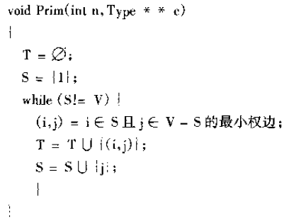
4.6 最小生成树
2、Prim算法
设G=(V,E)是连通带权图，V={1,2,…,n}。
构造G的最小生成树的Prim算法的基本思想是：首先置S={1}，然后，只要S是V的真子集，就作如下的贪心选择：选取满足条件i∈S，j∈V-S，且c[i][j]最小的边，将顶点j添加到S中。这个过程一直进行到S=V时为止。
在这个过程中选取到的所有边恰好构成G的一棵最小生成树。

Slide 52

4.6 最小生成树
利用最小生成树性质和数学归纳法容易证明，上述算法中的边集合T始终包含G的某棵最小生成树中的边。因此，在算法结束时，T中的所有边构成G的一棵最小生成树。
例如，对于右图中的带权图，按Prim算法选取边的过程如下页图所示。

Slide 53

4.6 最小生成树

Slide 54
4.6 最小生成树
在上述Prim算法中，还应当考虑如何有效地找出满足条件i∈S,j∈V-S，且权c[i][j]最小的边(i,j)。实现这个目的的较简单的办法是设置2个数组closest和lowcost。
在Prim算法执行过程中，先找出V-S中使lowcost值最小的顶点j，然后根据数组closest选取边(j,closest[j］)，最后将j添加到S中，并对closest和lowcost作必要的修改。
用这个办法实现的Prim算法所需的计算时间为

Slide 55
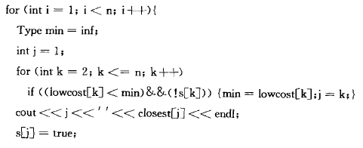
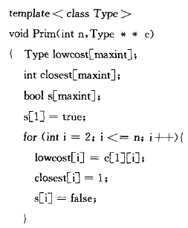
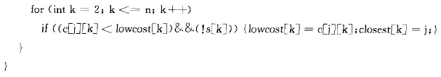


4.6 最小生成树
2、Prim算法

Slide 56
迭代 | S | lwst[2] clst[2] | lwst[3] clst[3] | lwst[4] clst[4] | lwst[5] clst[5] | lwst[6] clst[6]
初始 | {1}
1
2
3
4
最终

Slide 57
迭代 | S | lwst[2] clst[2] | lwst[3] clst[3] | lwst[4] clst[4] | lwst[5] clst[5] | lwst[6] clst[6]
初始 | {1} | 6 /1 | 1 /1 | 5 /1 | Max /1 | Max /1
1 | {1,3} | 5 /3 | 1 /1 | 5 /1 | 6 /3 | 4 /3
2 | {1,3,6} | 5 /3 | 1 /1 | 2 /6 | 6 /3 | 4 /3
3 | {1,3,6,4} | 5 /3 | 1 /1 | 2 /6 | 6 /3 | 4 /3
4 | {1,3,6,4,2} | 5 /3 | 1 /1 | 2 /6 | 3 /2 | 4 /3
最终 | {1,3,6,4,2,5} | 5 /3 | 1 /1 | 2 /6 | 3 /2 | 4 /3

Slide 58
迭代 | S | lwst[1] clst[1] | lwst[2] clst[2] | lwst[4] clst[4] | lwst[5] clst[5] | lwst[6] clst[6]
初始 | {3} | 1/3 | 5/3 | 5/3 | 6/3 | 4/3
1 | {3,1} | 1/3 | 5/3 | 5/3 | 6/3 | 4/3
2 | {3,1,6} | 1/3 | 5/3 | 2/6 | 6/3 | 4/3
3 | {3,1,6,4} | 1/3 | 5/3 | 2/6 | 6/3 | 4/3
4 | {3,1,6,4,2} | 1/3 | 5/3 | 2/6 | 3/2 | 4/3
最终 | {3,1,6,4,2,5} | 1/3 | 5/3 | 2/6 | 3/2 | 4/3

Slide 59
课堂练习题：
Prim算法中，若从顶点2出发，则结点选入S集合的顺序为：
A
1
B
2
C
3
D
4
E
5
F
6

Slide 60
课堂练习题：
Prim算法中，若从顶点2出发，则结点选入S集合的顺序为：
2
5
3
1
6
4

Slide 61
4.6 最小生成树
3、Kruskal算法
Kruskal算法构造G的最小生成树的基本思想是，首先将G的n个顶点看成n个孤立的连通分支。将所有的边按权从小到大排序。然后从第一条边开始，依边权递增的顺序查看每一条边，并按下述方法连接2个不同的连通分支：当查看到第k条边(v,w)时，如果端点v和w分别是当前2个不同的连通分支T1和T2中的顶点时，就用边(v,w)将T1和T2连接成一个连通分支，然后继续查看第k+1条边；如果端点v和w在当前的同一个连通分支中，就直接再查看第k+1条边。这个过程一直进行到只剩下一个连通分支时为止。

Slide 62

4.6 最小生成树
例如，对前面的连通带权图，按Kruskal算法顺序得到的最小生成树上的边如下图所示。

Slide 63



4.6 最小生成树
关于集合的一些基本运算可用于实现Kruskal算法。
按权的递增顺序查看等价于对优先队列执行removeMin运算。可以用堆实现这个优先队列。
对一个由连通分支组成的集合不断进行修改，需要用到抽象数据类型并查集UnionFind所支持的基本运算。
当图的边数为e时，Kruskal算法所需的计算时间是 。当 时，Kruskal算法比Prim算法差，但当 时，Kruskal算法却比Prim算法好得多。

Slide 64
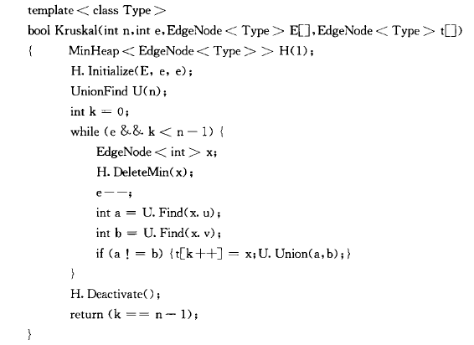
// 定义每个顶点的连通分支名
// 查看权值最小的边
// 边x的两个端点u和v所在的连通分支名分别为a和b
// 把x加入生成树，连通a和b

Slide 65
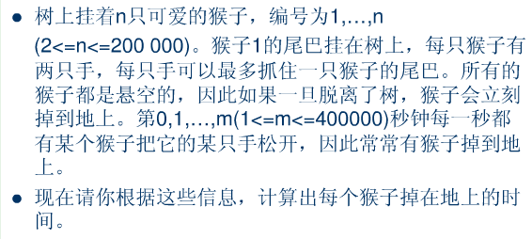
并查集应用——可爱的猴子

Slide 66
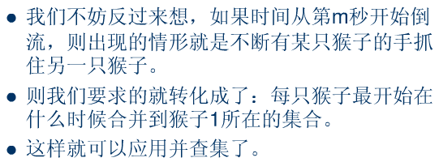
并查集应用——可爱的猴子

Slide 67
4.7 多机调度问题
多机调度问题要求给出一种作业调度方案，使所给的n个作业在尽可能短的时间内由m台机器加工处理完成。
这个问题是NP完全问题，到目前为止还没有有效的解法。对于这一类问题,用贪心选择策略有时可以设计出较好的近似算法。
约定，每个作业均可在任何一台机器上加工处理，但未完工前不允许中断处理。作业不能拆分成更小的子作业。

Slide 68


4.7 多机调度问题
采用最长处理时间作业优先的贪心选择策略可以设计出解多机调度问题的较好的近似算法。
按此策略，当 时，只要将机器i的[0, ti]时间区间分配给作业i即可，算法只需要O(1)时间。
当 时，首先将n个作业依其所需的处理时间从大到小排序。然后依此顺序将作业分配给空闲的处理机。算法所需的计算时间为O(nlogn)。

Slide 69
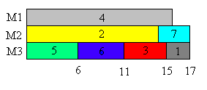
4.7 多机调度问题
例如，设7个独立作业{1,2,3,4,5,6,7}由3台机器M1，M2和M3加工处理。各作业所需的处理时间分别为{2,14,4,16,6,5,3}。按算法greedy产生的作业调度如下图所示，所需的加工时间为17。

Slide 70
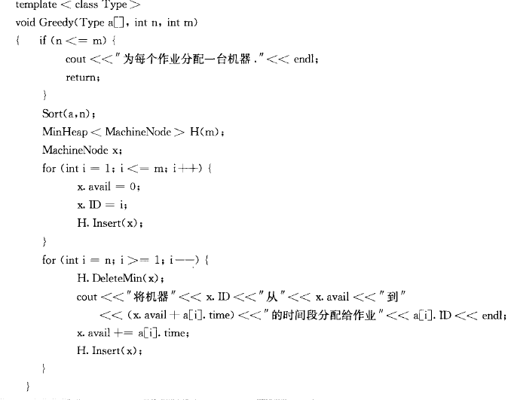
4.7 多机调度问题
4.7 多机调度问题
// 把空闲机器插入到最小堆

Slide 71
ACM题库例题：The Dragon of Loowater (UVA 11292)
你的王国有一条n个头的恶龙，你希望雇一些骑士把它杀死（即砍掉所有的头）。现有m个骑士可以雇佣，一个能力值为x的骑士可以砍掉恶龙一个直径不超过x的头，且需要支付x个金币。如何雇佣骑士才能砍掉恶龙的所有头，且需要支付的金币最少？注意，一个骑士只能砍掉一个头（且不行被雇佣两次）。

Slide 72
问题分析
能力强的骑士开价高是合理的，但如果被你派去砍一个很弱的头，就是浪费人才了。因此，可以把雇佣来的骑士按照能力从小到大排序，所有头按照直径从小到大排序，一个一个砍就可以了。当然，不能砍掉“当前需要砍的头”的骑士就不要雇佣了。

Slide 73
补充习题：
若在0-1背包问题中，各物品依重量递增排列时其价值恰好依递件排列。对这个特殊的0-1背包问题，设计一个有效算法找出最优解，并说明算法的正确性。

